Slide 1


Slide 2
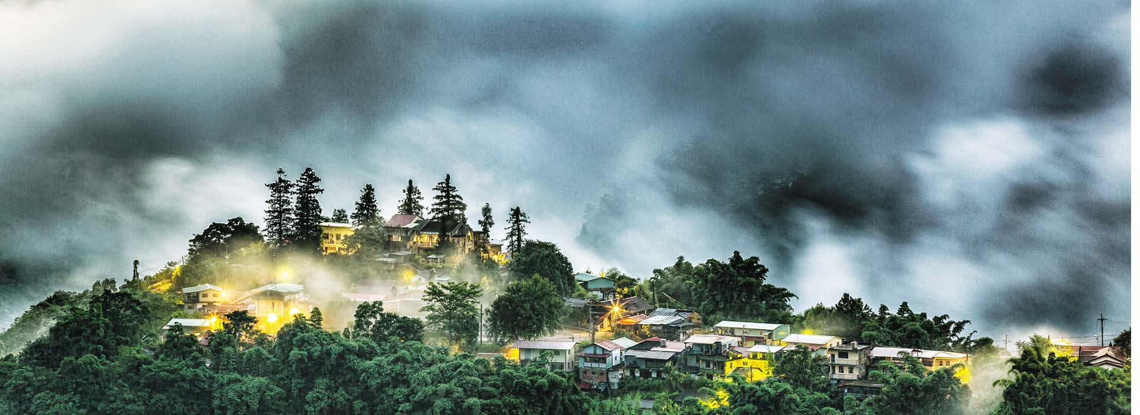
我們日用的飲食 今日賜給我們 免我們的債 如同我們免了人的債 不叫我們遇見試探 救我們脫離兇惡
1.先為自己禱告

Slide 3
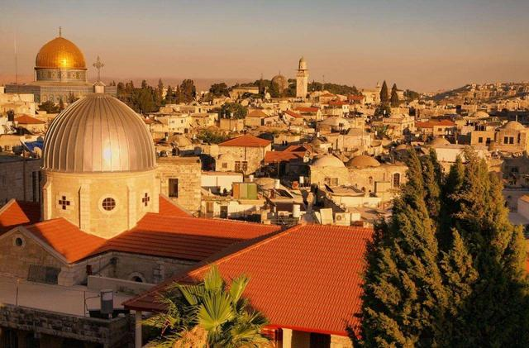
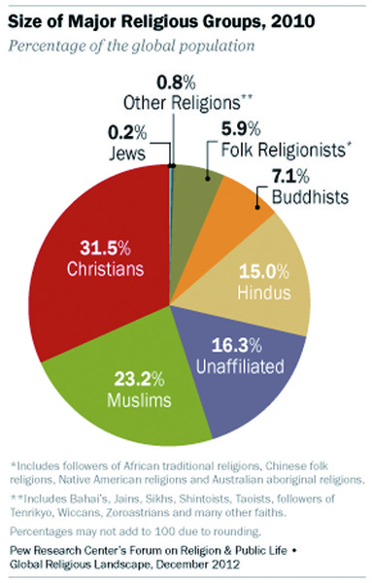
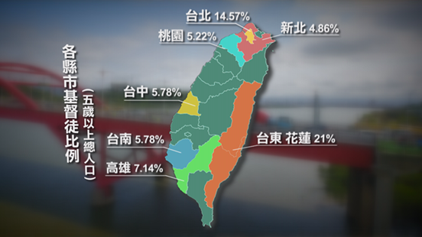
2.為萬國禱告

Slide 4
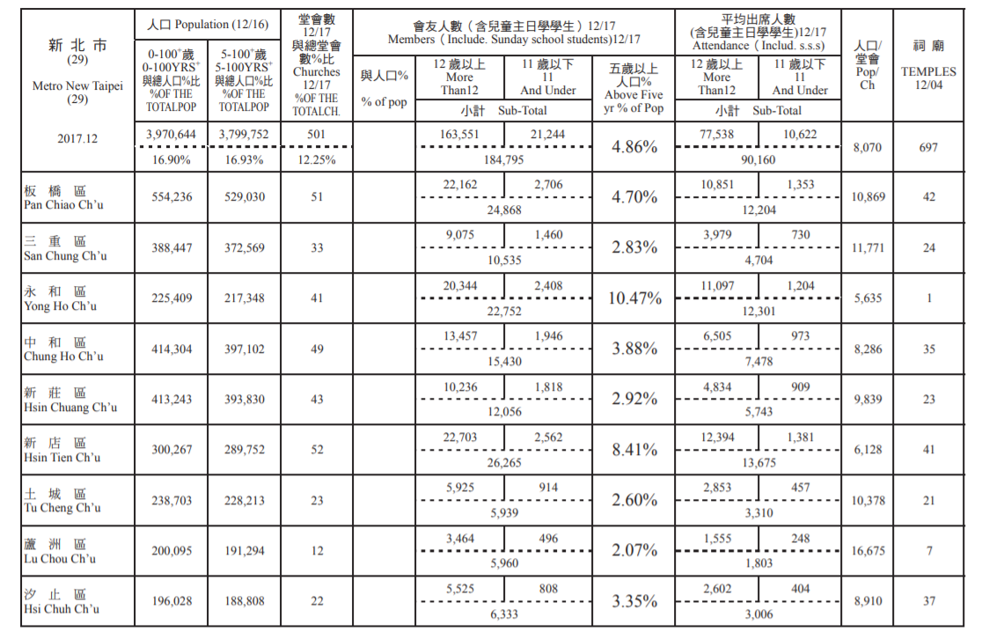

Slide 5
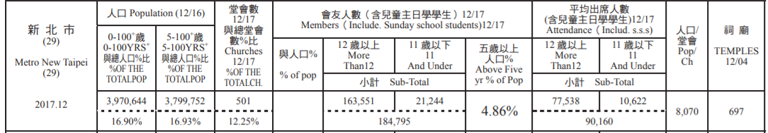
求主帶領「新泰教會」成為新莊地區的明燈一樣，可以照亮周圍的鄰舍，也求主帶領附近國高中、青少年、大學生、社青，夫婦都可以走進教會
新莊區5-100歲有39萬人，信主9839人，
信主機率是2.92%

Slide 6
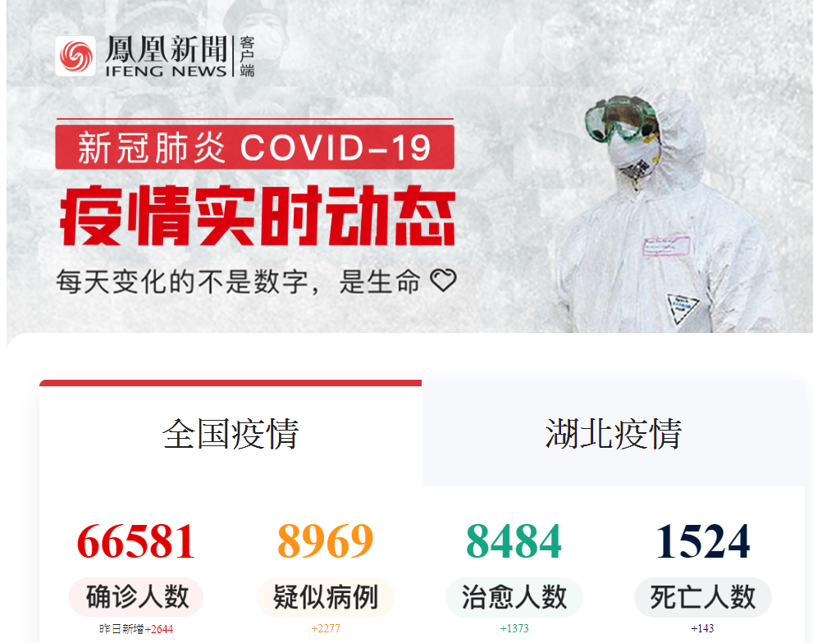
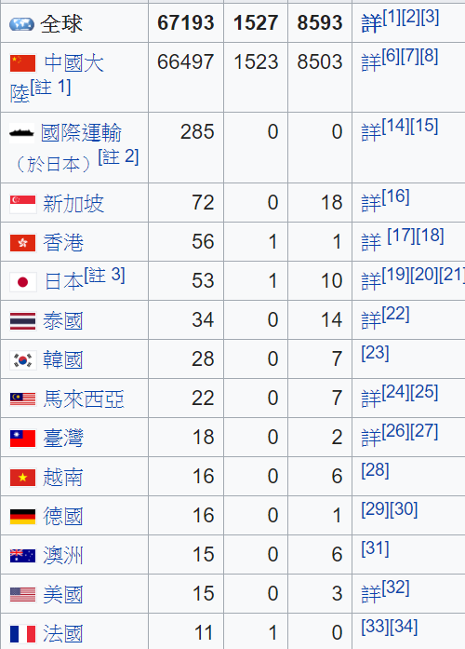
3.為新型冠狀病毒禱告

Slide 7
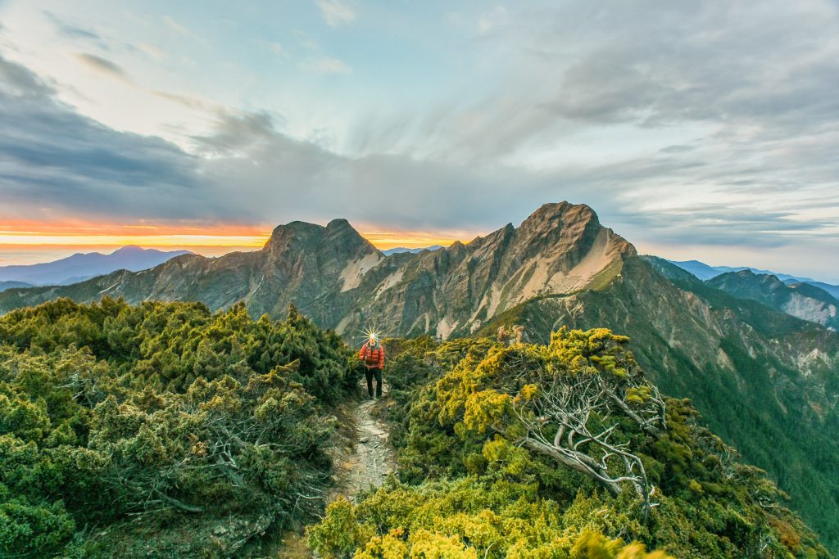
4.為教會禱告
(1).牧者家庭禱告
(2).為長執禱告

Slide 8
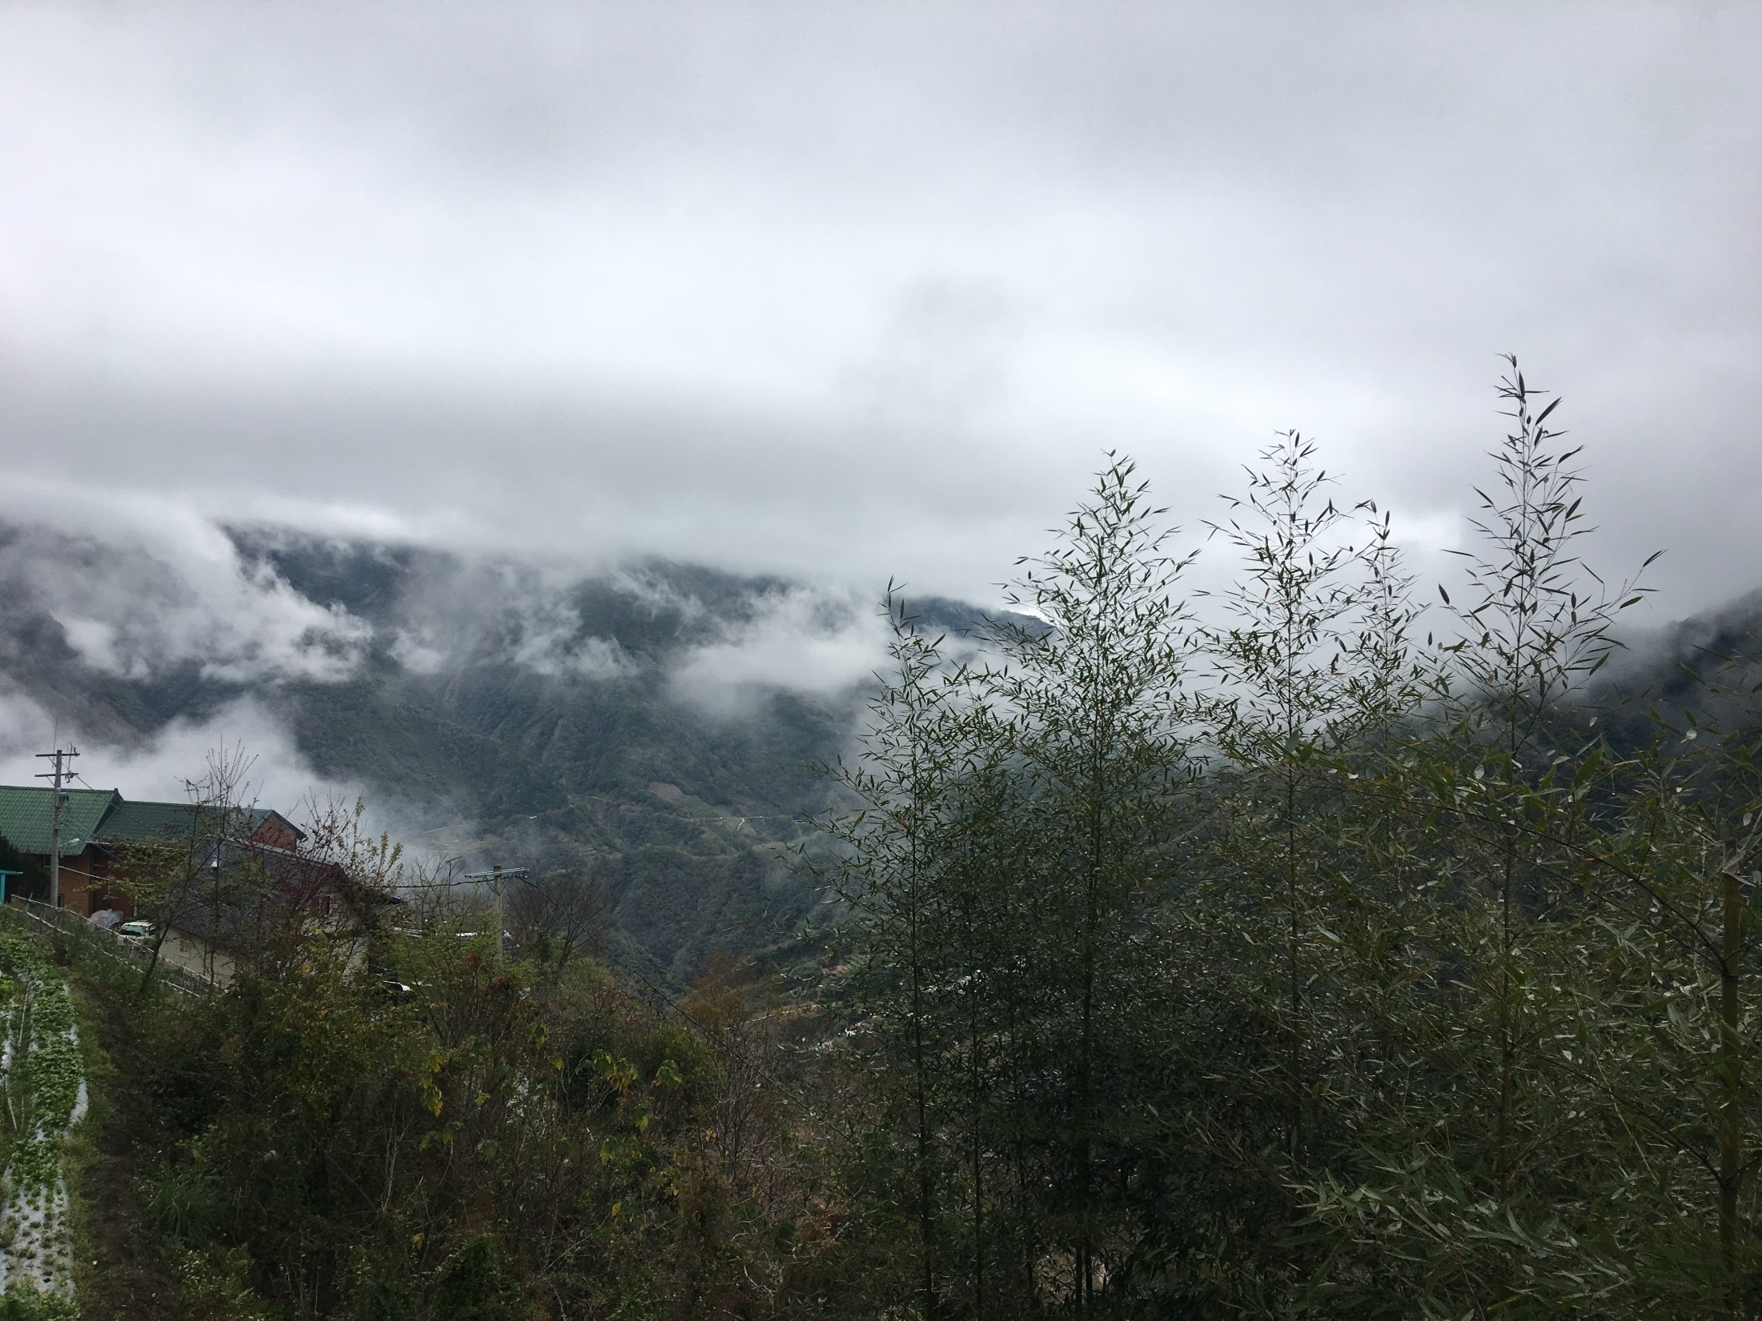
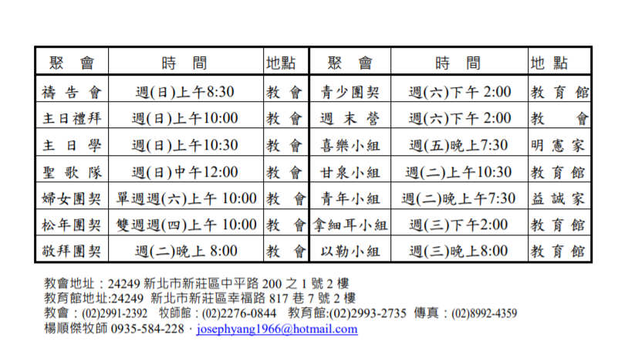
4.為教會禱告
(3).為教會工人小組長領袖
(4).為教會小組團契禱告

Slide 9
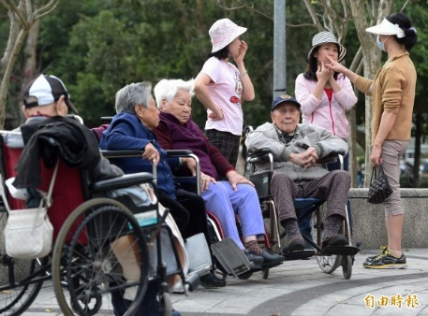
(5).為年長者禱告
(6).為身體軟弱者禱告
4.為教會禱告
為身體欠安的宋小玉、楊順傑、李淑慧(術後恢復)、許裕彬、蔡彩英、周明傳(住院)、周柯品、羅瑞瓊(肺部)、謝玲雪、張景雄莊敏枝(身體)，金妹姐血壓不穩、黃健全(癌症)、吳昆霖(腸子) 、蕭鴻毅(淋巴癌)、吳黃寶純(肺癌)美雪的親家母、輝昌的母親(心臟)
為素珠的公公過世\素蘭的母親過世 代禱，求主親自安慰他們全家人。

Slide 10
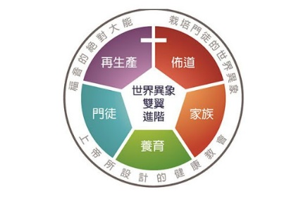
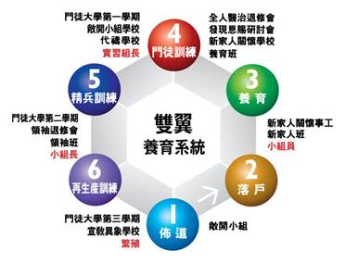
(7)訓練課程
1. 養育班 3 月 6 日星期五(晚上)8:00 上課
2. 門徒學校將於 3 月 6 日星期五(晚上)7:30 上課。
3.貝牧師（Dr. Richard D. Blake）馬可福音英語聖經教學3/8 開始，12:30-1:30教育館。
4.為教會禱告

Slide 11
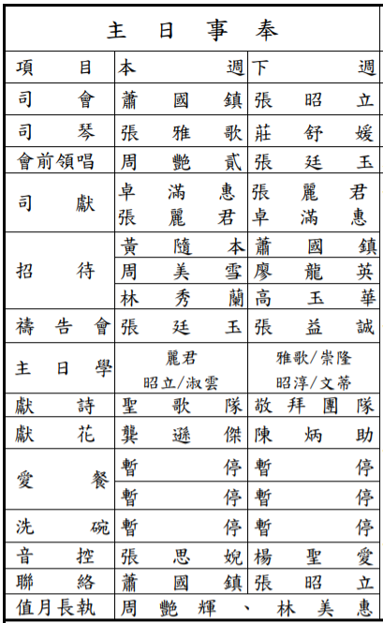
4.為教會禱告
(8)今日事奉

